Slide 1
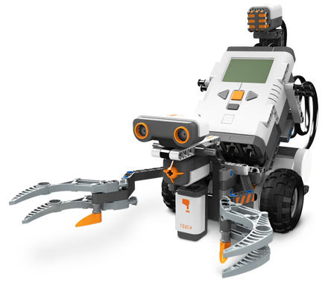
Lego Mindstorm

Slide 2
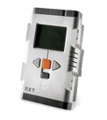
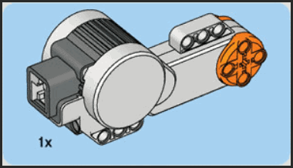
De quoi est composé ton robot ?
Son “cerveau” sur lequel seront reliés les capteurs et les moteurs. Dans cette brique, nous téléchargerons les programmes faits sur le PC.
3 moteurs :
le A active la pince
le B et C font tourner les roues
1 pince pour attraper des objets. Ici, ce sera une balle.
Différents capteurs.

Slide 3
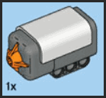
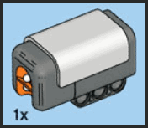
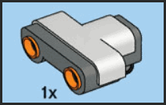
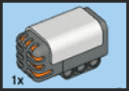
Capteurs montés sur le robot
Avec ce capteur de contact sensible à la pression (sorte d’interrupteur), ton robot va découvrir la sensation du “toucher” !
Le “capteur de lumière” réagit selon l’intensité de la lumière (lumière présente ou absente).
Le “capteur ultrasonique” réagit à la présence ou à l'absence d'un objet.
Le “capteur de bruit” réagit au bruit (quand on claque des mains, par exemple).

Slide 4
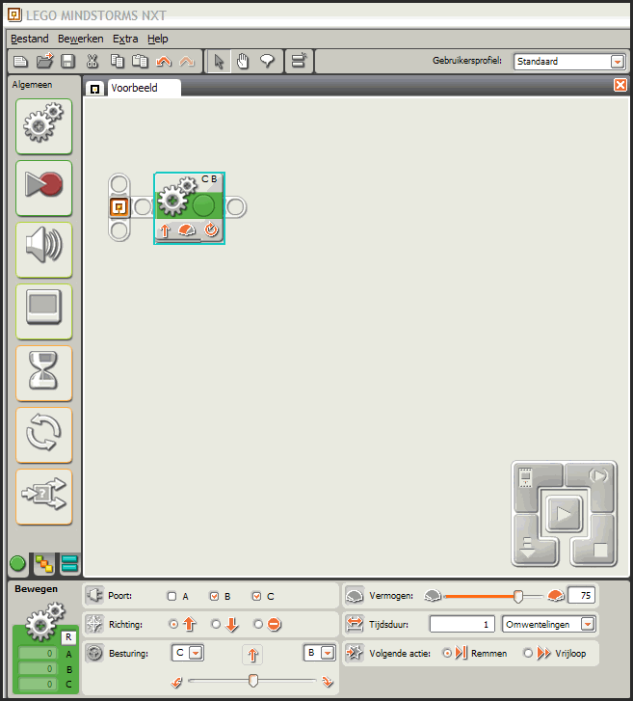
Comment programmer le Lego Mindstorm ?
Les programmes sont sous forme de briques graphiques que l'on va ajouter les unes aux autres.
On peut :
faire avancer le robot
le faire attendre
le faire parler,
attraper un objet, etc ...

Slide 5

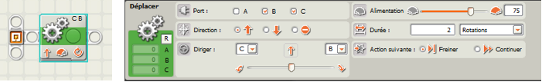
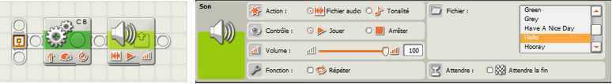
Mission 1 : faire bouger le robot !
Créer un nouveau programme :
Ajouter un bloc “Déplacer” et le paramétrer :
Ajouter un bloc “Hello” et le paramétrer :

Slide 6
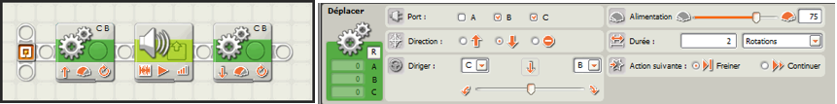
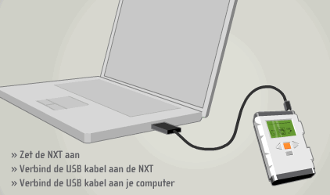
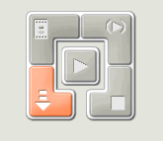
Mission 1 (la suite) : faire bouger le robot !
Ajouter un bloc “Déplacer” et le paramétrer :
Connecter le robot au PC et l'allumer :
Charger le programme dans le robot :
Déconnecter le robot du PC, le placer sur la zone de test et lancer le programme

Slide 7
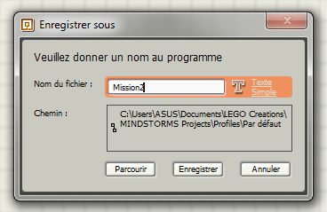
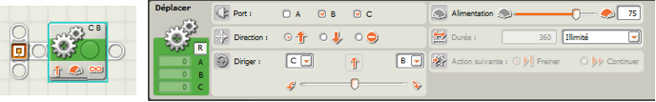
Mission 2 : Attraper la balle !
But de la mission : le robot roule jusqu'à la balle, attend une seconde, attrape la balle et fait marche arrière.
Créer un nouveau programme :
Ajouter un bloc “Déplacer” et le paramétrer :

Slide 8
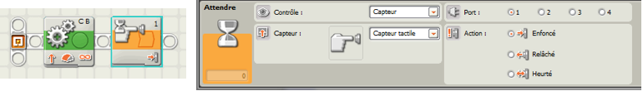
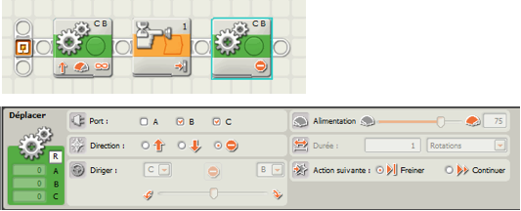
Mission 2 (la suite) : Attraper la balle !
Ajouter un bloc “Attente d'un choc“ et le paramétrer :
Ajouter un bloc “s'arrêter” et le paramétrer :

Slide 9
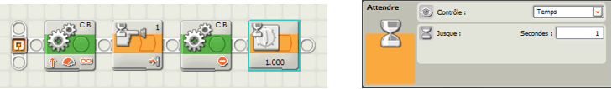
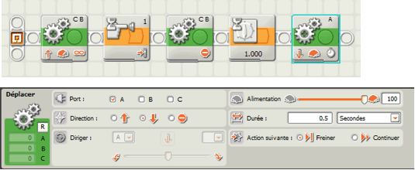
Mission 2 (la suite) : Attraper la balle !
Ajouter un bloc “Attente” et le paramétrer :
Ajouter un bloc “fermer la pince” et le paramétrer :
La fermeture de la pince est provoquée par la rotation inversée du moteur pendant une demi-seconde.
La puissance maximale est requise pour faire cette action dans les plus brefs délais.

Slide 10
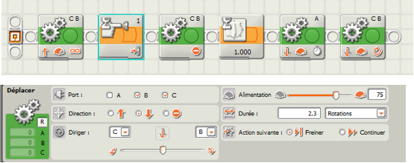

Mission 2 (la suite) : Attraper la balle !
Ajouter un bloc « Déplacer » et le paramétrer :
2,3 rotations permettent au robot de revenir à sa position de départ.
N'oublies pas de sauvegarder ton programme sur le PC !

Slide 11
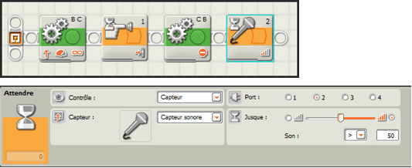
Mission 3 : attraper la balle et faire demi-tour !
But de la mission : le robot roule jusqu'à la balle, attend une seconde, attrape la balle quand tu claques des mains, fait un demi-tour, s'arrête à la ligne noire et relâche la balle.
Le début de la mission est identique à la précédente.
Ajouter un bloc “capteur de bruit” et le paramétrer :

Slide 12
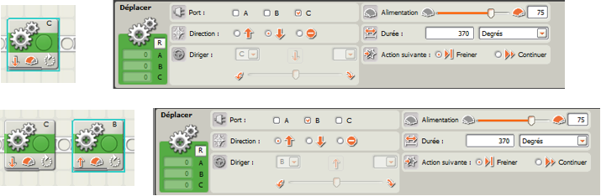
Mission 3 (la suite) : attraper la balle et faire demi-tour !
Ajouter un bloc “fermer la pince” et un bloc “Déplacer” vers l'arrière de 0,5 rotation.
Faire un demi-tour au robot. Il va falloir activer le moteur C puis le moteur B.
Ajouter un bloc “Déplacer” vers l'avant d'une distance illimitée.

Slide 13
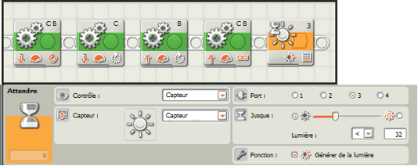
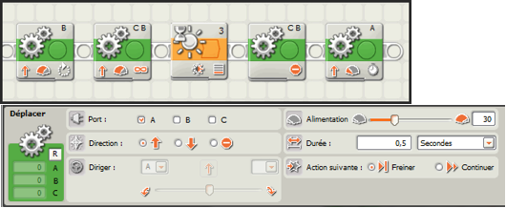
Mission 3 (la suite) : attraper la balle et faire demi-tour !
Ajouter un bloc “Attendre” en utilisant le capteur de lumière.
Ajouter un bloc “Stop”, puis un bloc “Ouverture de la pince” .
Le servomoteur A doit être actionné pendant une demi-seconde.
La puissance pour cette opération n'a pas besoin d'être importante => 30%.

Slide 14
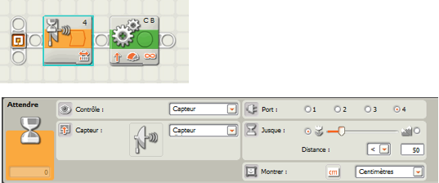
Mission 4 : Détecter la présence de la balle, l'attraper et faire demi-tour !
But de la mission : le robot détecte la balle grâce à son capteur d'ultrason, roule jusqu'à la balle, attend une seconde, attrape la balle quand tu claques des mains, fait un demi-tour, s'arrête à la ligne noire et relâche la balle.
Cette mission est très similaire à la précédente. Seul le début change car nous allons utiliser le capteur d'ultrason :
Le capteur ultrasonique est configurer afin de détecter des objets à une distance de 50 cm. Dès qu’un objet est détecté, le robot avance.

